Slide 1




Plataforma Unificada
Visão Processual V02
JUNHO 2021

Slide 2
Macro Processos
00 – INBOUND Cliente BEXX
01 – SET UP CLIENTE BEXX
1 - VENDA
2 - EXPEDIÇÃO
3 -MONITORAMENTO DA EXPEDIÇÃO
4 -SELEÇÃO DE TRANPOSTADOR
5 - CONTRATAÇÃO DO FRETE
6 - EMISSÃO DE DOCUM. DE TRANSPORTE
10 - MONITORAMENTO DA ENTREGA
11 - MONITORAMENTO DA ÚLTIMA MILHA DA ENTREGA
12 - TRATAMENTO DE COMPROVANTE DE ENTREGA
9 - AGENDAMENTO DE ENTREGA NO DESTINATÁRIO
7 - ROTEIRIZAÇÃO DE ENTREGA
8 - ENTREGA
14 - PARAMETRIZAÇÃO DO FATURAMENTO DO CLIENTE
15 - FATURAMENTO DO CLIENTE
16 - CONCILIAÇÃO DE FRETES A RECEBER/PAGAR
17 - PROCESSAMENTO DE LIQUIDAÇÃO FINANCEIRA DE TRANSPORTE
19 - INBOUND DE TRANSPORTADOR
13 - GESTÃO DE ENTREGAS POR KPIS

Slide 3
Macro Processos
CLIENTE
ER, WMS, TMS
PROCESSO
(Sequência de etapas)
AGENTE
(Quem faz)
Monitor Int. BEXX
FERRAMENTAS
Pechinchador BEXX

Slide 4
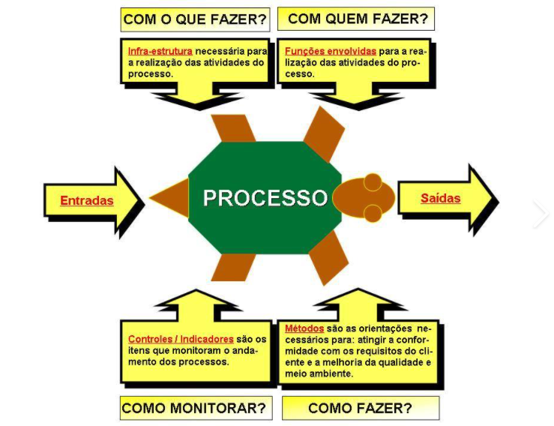
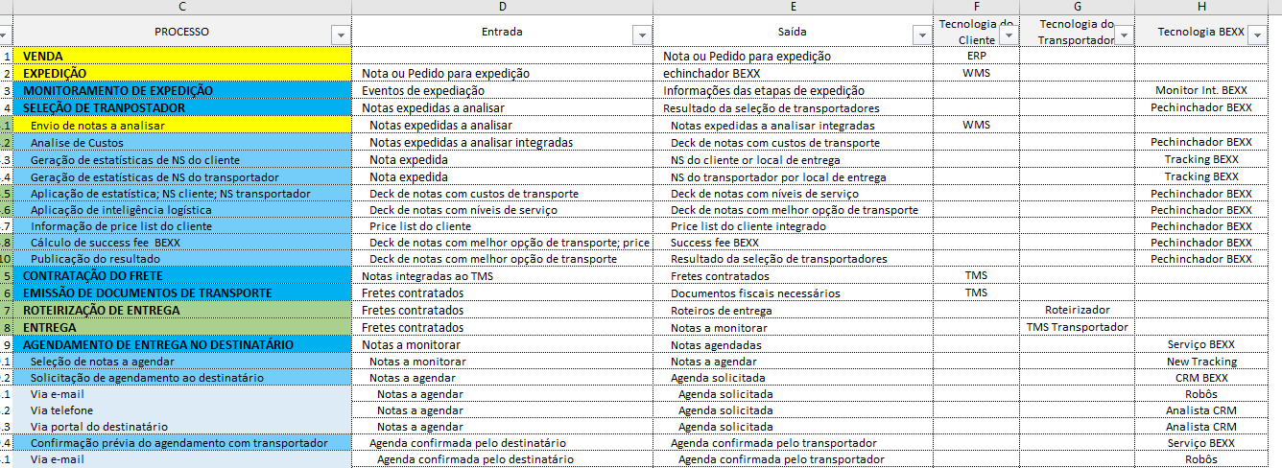
Macro Processos

Slide 5
Macro Processos
1 - VENDA
2 - EXPEDIÇÃO
3 -MONITORAMENTO DA EXPEDIÇÃO
4 -SELEÇÃO DE TRANPOSTADOR
5 - CONTRATAÇÃO DO FRETE
6 - EMISSÃO DE DOCUM. DE TRANSPORTE
CLIENTE
ERP, WMS, TMS
1 - Venda
2 - Expedição
5.1 - Envia notas para emissão de documentos de transporte
16
Notas do cliente para conciliação no Gfretes do Cliente
5.2 - Envio notas a transportar
10
Para monitoramento no Tracking
Monitor Int. BEXX
3.1 – Trata eventos da expedição
3.2 – Monitoramento dos eventos da expedição
NS Operação
NS Transportador
4.9– Análise da melhor Opção
31
32
Pechinchador BEXX
4.1 - Envio de notas Via Blotter Excel
4.5 – Aplicação de Estatísticas NS
4.8 – Publicação do Resultado
4.10 –Registro do Resultado
4.2 - Envio de notas Via componente BEXX
4.3 – Digita Notas no Pechinchador
4.6 – Aplicação de Inteligência Logística
Para conciliar os valores a pagar aos transportadores
12
17
Para faturar o cliente relativo aos fretes a receber
20
Price List
33
Para faturar o cliente relativo ao success fee
Para conciliar os valores a pagar aos transportadores
4.4 – Análise de Custos
4.7 – Cálculo de Success Fee BEXX
Prazo de pagamento
34
17
TRANSORTADOR
TMS
6.1 - Emissão dos documentos para transporte
7
22

Slide 6
Macro Processos
10 - MONITORAMENTO DA ENTREGA
11 - MONITORAMENTO DA ÚLTIMA MILHA DA ENTREGA
12 - TRATAMENTO COMPROVANTE
9 - AGENDAMENTO DE ENTREGA NO DESTINATÁRIO
13 - GESTÃO DE ENTREGAS POR KPIS
7 - ROTEIRIZAÇÃO DE ENTREGA
8 - ENTREGA
CLIENTE
ER, WMS, TMS
8.2 - Baixa de entregas
10
30
NEW TRACKING
10.2.2 – Consultas DAILY
10.3.5 Atualização on-line pelo CRM do cliente
11.5 - Monitoramento de entregas em andamento
12.4 - Consulta comprovantes de entrega
13.1 – Apuração do NS
10.1 - Integração de notas a monitorar
10.2.1 – Montagem base de Entregas
8.1– Integração de Atualização do TMS
13.2 – NS da Operação
30
9.1 - Exibição dos status dos agendamentos
31
10.3.2 – Recepção de EDI Eventos e Ocorrências
10.3.3 – Atualização batch de status
12.3 – Custódia de comprovante
13.3 – NS do transportador
32
TRANSORTADOR / MOTORISTA
10.3.4 Atualização on-line pelo transportador
APP LAST MILE
11.1 - Integração de notas a monitorar LM
12.1 – captura de comprovante
11.4 - Atualiza Status Tracking
11.2 - informação de Check in SAíDA para entrega
11.3 - informação de Check in CHEGADA entrega
7
TMS, S3_OS
10.3.1 – Envio EDI Eventos e Ocorrências
12.2– Opload Custódia de comprovante
7 - ROTEIRIZAÇÃO DE ENTREGA
8 - ENTREGA

Slide 7
Macro Processos
14 - PARAMETRIZAÇÃO DO FATURAMENTO DO CLIENTE
15 - FATURAMENTO DO CLIENTE
16 - CONCILIAÇÃO DE FRETES A RECEBER/PAGAR
17 - PROCESSAMENTO DE LIQUIDAÇÃO FINANCEIRA DE TRANSPORTE
CLIENTE
ER, WMS, TMS
23
24
17.1 - Concilia Cobrança
17.2 - Autoriza pgto
GESTÃO DE FRETES BEXX
Notas do cliente para conciliação no Gfretes do Cliente
16
16.2 - Integração das Notas do cliente
16.3 - Integração de CTEs emitidos contra o Cliente
16.3 – Integração de fatura de serviços de transporte contra o cliente
16.4 - Conciliação de valores a pagar
16.5 - Liberação de Vl. a pagar transportador
14.3 – Price list de transportes
16.6 - Geração de pendência
16.7 - Liberação de pendência
14.4 – Prazo de pagamento de fretes
33
ADMINISTRAÇÃO BEXX
CADASTROS BEXX
34
Para faturar o cliente relativo aos fretes a receber
14.1 – Par.de Periodicidade Fatura/o, prazo pgto, autorização faturamento
12
Para faturar o cliente relativo ao success fee
20
16.1 - Cadastramento de transportador
18
14.2 - Parametrização de Prazo de pagamento Transportadora
17.3 - Conciliação bancária
ERP FINANCEIRO BEXX
15.1 - Registro de fretes e success fee a faturar
15.3 - Faturamento do cliente
15.4 - Geração de contas a receber pelo Frete e Success Fee
17.4 - Pagamento Transportador
15.2 - Análise de condições para faturar o cliente
15.5 - Geração de dados para parceiro de cobrança
ARCEIRO GATEWAY PGTO
15.6 - Emissão de cobrança via boleto
15.6 - Emissão de cobrança via cartão
15.6 - Emissão de cobrança cliente (agenda PIX)
22
23
24
TRANSORTADOR
ERP, TMS
16.3 – Envio de CTEs emitidos contra o Cliente
16.3 – Envio fatura de serviços de transporte contra o cliente

Slide 8
Macro Processos
19 - INBOUND DE TRANSPORTADOR
TRANSORTADOR / MOTORISTA
20.2 – Envio de documentação para análise
ADMINISTRAÇÃO BEXX
INBOUND DE TRANSPORTADOR
20.3 – Distribuição interna para análise
20.4 – Abertura do processo de homologação
18
20.14 - Liberação de INICIO DA OPERAÇÂO
20.5 – Envio de solicitação de validação para as áreas
20.13 - Atualização de Status dos TREINAMENTOS
20.6 – Atualização de Status da validação de GR
20.12 - Atualização de Status da FORMALIZAÇÃO CONTRATUAL
20.7 – Atualização de Status da validação do PATRIMONIAL
20.11 - Solicitação de aprovação para continuidade com pendência
20.8 – Atualização de Status da validação de TI
20.9 – Atualização de Status da validação do FINANCEIRO
20.10 - Atualização de retorno das áreas

